Slide 1

Lluqsichiy 26.10
Bitcoinman
yaykuy
Qallariqkunapaq pusana

Slide 2

¿Imaraykutaq qullqiqa ancha chaniyuq?
Sapa p'unchaw qullqita llamk'achinchik, ichaqa imayna llamk'asqantaqa ancha pisillata tapukunchik.
Notes:
Pukyu: My First Bitcoin, Bitcoinman yaykuy, Qallariqkunapaq pusariq qillqa, 26.10 nisqa lluqsichiy. Creative Commons Attribution-ShareAlike 4.0 International saqinakuyman hina t'inkuchisqa; kay rikuchina raphi huñupas kikin saqinakuywanmi llamk'achikun. Kay raphi huñuqa yachachiqpa pusasqan rikuchiyta yanapanapaqmi ruwasqa, pusariq qillqapa suqta tapukuyninpi sayaspa. Qhawaykunata, yachachiy puririypa utqayninta, yachachiy ñantapas aylluyman hina t'inkuchiychik, nisqapa ninantawan waqaychakuy yuyaychaykunata ama hukmanyachispalla. Yachachiy huñunakuypaq manam huk takyasqa unay kaychu kamachikun.

Slide 3

Aswan achka runakuna
qullqimanta
yuyaymananankupaq mana
hayk'aqpas sayarinkuchu
Mana chayta ganaspachu, mana gastaspachu, aswanpas ima kasqanmanta, imayna llamk'asqanmanta yuyaymanaspa.
Bitcoinman yaykuy · ¿Imaraykutaq qullqiqa ancha chaniyuq?
Notes:
Kay siq'ita rikuchispa qallariychik: muyuriqninchikpi kaq llapan runakuna qullqita mana imayna kasqanmanta tapukuspalla llamk'achinku. Huñusqa runakunata tapuychik hayk'aq qhipa kutita qullqi maymanta hamusqanmanta yuyaymanasqankuta.

Slide 4

Qallarinapaq pichqa tapukuy
Imaraykutaq runakuna qullqita munanku?
Imataq huk imatapas qullqiman tikrachin?
Pitaq llamk'achisqayki qullqita paqarichiyta utaq kamachiyta atin?
Imaraykutaq llamk'achisqayki qullqi chaninniyuq?
Qullqiykiwanqa ñawpaqpi hina achkatachu rantiyta atinki?
Kutichiyniykikunata waqaychay
Sapa tapukuyman huk pisi kutichiyta qillqay. Tukukuypi chaykunaman kutimunki.
Bitcoinman yaykuy · ¿Imaraykutaq qullqiqa ancha chaniyuq?
Notes:
Yachaqkunaman wakin minutukunata quy qillqanankupaq. Ama pitapas kikinpa qullqinmanta willakunanpaq mañakuychu. Kay kutichiykunaqa «¿Imataq qhipaman hamun?» nisqa, yuyaykunata huñuq rikuchinapi yapamanta rikurinqa.

Slide 5

Chiqaqchu icha yuyayllachu?
Chiqaq kaq: "Kay qullqi raphiqa tributukunata qunapaq chaskikun." Chiqaqchayta atikun.
Yuyay: "Kaymi llapamanta aswan allin qullqi rikch'a." Chaninchanakunata chiqaqchaqkunata ima munan.
Kay pusaq qillqasqaqa yachachinallapaqmi. Manam qullqi apaykachaymanta, qullqi churaymanta, kamachikunamanta nitaq tributukunamanta yuyaychayta qunchu; manataqmi imatapas rantinaykichikta, qhatunaykichikta nitaq waqaychanaykichikta ninchu.
Bitcoinman yaykuy · ¿Imaraykutaq qullqiqa ancha chaniyuq?
Notes:
Kay sapaqchayta llapan yachay tinkuypi yuyarichkaychik. Ima nisqapas rikurimuptin, tapukuychik: ¿chiqap kasqanta chiqanchayta atinchikchu, icha chaninchana tupukunatawan chiqap kasqanta rikuchiqkunatawan munanchu?

Slide 6

¿Imataq qullqi?
Qullqiqa chhalanakunapaq huk llamk'anam.

Slide 7

Chhalay hinaspa iskayninpa munayninkunapa tupaynin
Iskaynin runakunaqa hukninpa kaqninta munananku tiyan, kikin pachallapi hinaspa tupaq achkaykunapi.
Bitcoinman yaykuy · ¿Imataq qullqi?
Notes:
Pusaq qillqap qhawarichisqanta llamk'achiychik: arrusta tarpuychik, sapatukunatañataq munankichik, ichaqa sapatu ruwaqqa yanukunapaq wirata munan, manam arrustachu. Qullqi yachaymanta yachaqkunaqa kayta «munasqakunap iskay kuti tinkuynin» nispa sutichanku.

Slide 8
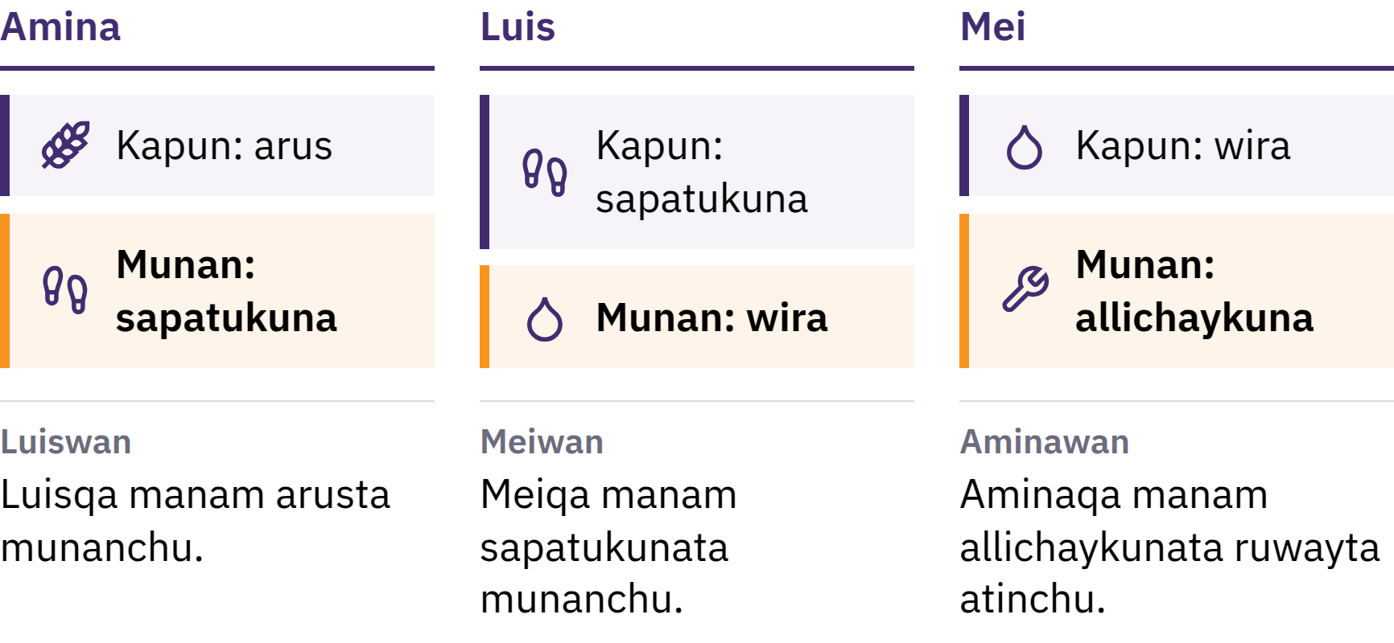
Chhalay hinaspa iskayninpa munayninkunapa tupaynin
Iskaynin runakunaqa hukninpa kaqninta munananku tiyan, kikin pachallapi hinallataq tupaq haykakunapi.
Bitcoinman yaykuy · ¿Imataq qullqi?
Notes:
Pusaq qillqap qhawarichisqanta llamk'achiychik: arrusta tarpuychik, sapatukunatañataq munankichik, ichaqa sapatu ruwaqqa yanukunapaq wirata munan, manam arrustachu. Qullqi yachaymanta yachaqkunaqa kayta «munasqakunap iskay kuti tinkuynin» nispa sutichanku.

Slide 9

Qullqiqa chhalanakunapaq huk llamk'anam
Mana pipas qullqita qullqi kasqanraykullachu munan. Qullqiqa yanapakunmi, huk runakuna chaskikusqankurayku, paykunapas qhipaman huk runakuna chaskikunankuta suyaspa.
Bitcoinman yaykuy · ¿Imataq qullqi?
Notes:
Huk qullqi raphiqa huk raphillam. Qullqiqa chhalanakuy sasachakuyta allichan, rantikuyta rantiymanta t'aqaspa: arusniykita huk runaman rantikunki, huk runamantataq sapatukunata rantinki. Chaymi qullqita chhalanakuymanta t'aqan.

Slide 10

Qullqipa kimsa rurasqan
Rantinakuypaq llamk'ana: runakunaqa paywan pagakuyta chaskinku
Yupay tupuna: chaninkunaqa paywanmi willakun
Chani waqaychana: kunanmanta hamuq pachaman chanita apachin
Mana ima qullqipas chanita hunt'asqata waqaychanchu, ichaqa wakin rikch'aykunaqa hukkunamanta aswan allillam rantiy atiyninta chinkachinku.
Bitcoinman yaykuy · ¿Imataq qullqi?

Slide 11

Ch'urukunamanta raphikama
Ch'uru qarakuna, kachi, wallqana murukuna, uywakuna, anta, qullqi, quri
Ancha chaniyuq q'illaykuna: pisi, unaypaq, achkha runakunapa chaskisqan
Nisqa achkha q'illaywan rantichiy atina raphi riqsichiykuna
Quri kamachiykuna: kamachiyman hina quriwan watasqa qullqi tupu
Kamachiykunaqa sapa llaqtaman, sapa pachaman hina hukniray karqanku.
Bitcoinman yaykuy · ¿Imataq qullqi?

Slide 12
Fiat qullqi
1971: Amirika Hukllachasqa Suyukuna hawa suyukunap kamachiqninkunawan chawpi bankunkunawan dularis qullqita quriwan kamachisqa tikrayta tukuchirqan
Kunanqa aswan achka suyukunap qullqinmi fiat qullqi kanku: suyu kamachiqpa atiyninwan hurqusqa, mana quriwan nitaq huk kaq ima rantikunawan tikrana
Fiat nisqaqa Latin simipi "ruwakuchun" nin, achka kutitaq "kamachiy rayku" nisqata hina hamut'akun
Runakuna, qhatu llamk'ana wasikuna, bankukuna, suyu kamachiqkunapas llamk'achisqankuraykum chaskisqa; kamachiykunam chiqap chaniyuq qullqiman tukuchinku, hinaspataq impwistukunata chaywan pagayta mañanku
Bitcoinman yaykuy · ¿Imataq qullqi?

Slide 13

Imapipas tiqsisqa qullqimanta,
huk runapi hapipakuypi tiqsisqa
qullqiman pasarqanchik.
Bitcoinman yaykuy · ¿Imataq qullqi?

Slide 14

¿Imataq qullqinchikwan mana allin?
Runakuna «qullqip chanin pisiyaynin» nisqa simita uyarispa, aswanqa chaninkuna wicharisqanta yuyanku.

Slide 15
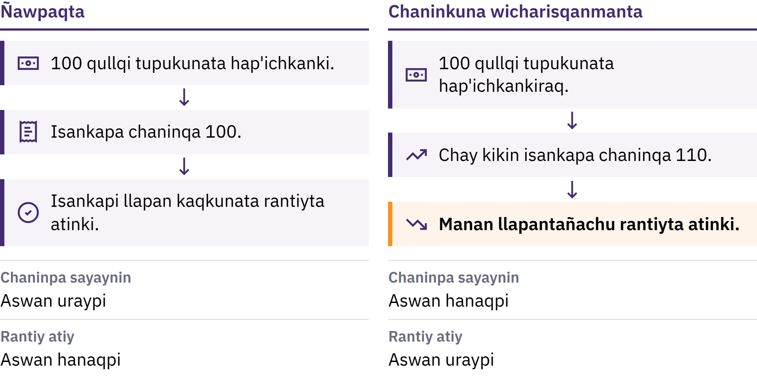
Chaninkunap wichariynin hinaspa rantiy atiy
Bitcoinman yaykuy · ¿Imataq qullqinchikwan mana allin?
Notes:
Chaninkunap mirayninqa llapan rantinakunap chanin mana sayaspa wicharisqanmi. Chaypa huk uyantaqmi qullqip rantiy atiynin: huk tupu qullqiwan hayk'a rantiy atikun. Sichus huk isanka aswan muchusqa rantinakunap chanin 100 qullqi tupumanta 110 qullqi tupukama wicharin, chay kikin 100 qullqi tupuwanqa manañam hunt'a isankata rantiy atikunchu.

Slide 16

Chaninkunap wichariynin hinaspa rantiy atiy
Bitcoinman yaykuy · ¿Imataq qullqinchikwan mana allin?
Notes:
Chaninkunap mirayninqa llapan rantinakunap chanin mana sayaspa wicharisqanmi. Chaypa huk uyantaqmi qullqip rantiy atiynin: huk tupu qullqiwan hayk'a rantiy atikun. Sichus huk isanka aswan muchusqa rantinakunap chanin 100 qullqi tupumanta 110 qullqi tupukama wicharin, chay kikin 100 qullqi tupuwanqa manañam hunt'a isankata rantiy atikunchu.

Slide 17

Achka raykukuna, huk akllay
Qullqip hinaspa mañachiy qullqip miraynin
Chayachiypi sasachakuykuna hinaspa mañakuypi tikraykuna
Chaninta chinkachkaq qullqi, impuistukuna, ruruchiy chaninkuna
Huknin paqarichiqninmi akllasqa, mana yanqalla paqarisqachu: fiat nisqa llika ukhupi, aslla kamachiq tantanakuykuna qullqita mañachiy qullqitapas mirachiyta hinaspa kamachikuyninkunata tikrayta atinku.
Bitcoinman yaykuy · ¿Imataq qullqinchikwan mana allin?
Notes:
Qullqi yachaqkunaqa sapanka paqarichiq may chhika chaninniyuq kasqanmanta rimanakunku. Mana qunqaymanta, aswanqa akllaymanta paqarimuq chay sapallan paqarichiqpi yuyayniykichikta churaychik.

Slide 18
Pisi kay hinaspa chanin
Kikin Mona Lisaqa mayqin mirachisqamantapas aswan chaninniyuqmi: sapallanmi
Pisi kay sapallanqa manam chaninta paqarichinchu, ichaqa runakuna imatapas munaptinkuqa, chaypa hayk'a kasqanqa ancha chaninniyuqmi
Qullqipa hayk'a kasqan, chaywan rantiy atina kaqkunamanta aswan utqayta wiñaptinqa, sapa qullqi tupuqa aswan pisillata rantiyta atinman
Bitcoinman yaykuy · ¿Imataq qullqinchikwan mana allin?

Slide 19
Chaninkuna wichariyqa manam llapaman kaqllatachu chayan
Makipi kaq qullqipas waqaychasqa qullqipas rantiy atiyninta chinkachiyta atin
Chanin wiñaq kaqkunayuq runakunaqa wakillanpi waqaychasqa kayta atinku
Llamk'aymanta chaskisqa qullqikunapas chanikunapas huk huk utqaywanmi tikrakunku
Bankupi kaq qullqiykichikqa makiykichikpi kaq qullqimanta hukmi: bankuq qankunaman qullqi qunanpaq qusqan simimi. Chay qusqan simiqa aswantaqa hunt'akunmi, ichaqa bankumantawan chayta kamachiq kamachikuykunamantam hap'ikun.
Bitcoinman yaykuy · ¿Imataq qullqinchikwan mana allin?

Slide 20
Malliy: Rantiy atiypa qhawariynin
Huk sapa p'unchaw llamk'achisqa imata akllaychik: t'anta, astay, utaq tiliphunupi rimanapaq qullqi
Kunan p'unchaw chaninta qillqaychik
Pillatapas tapuychik achkha wata ñawpaqta hayk'a chaninniyuq kasqanta, atispaykichiktaq huk iñaypaq qillqasqawan chiqaqchaychik
Qullqi chaskisqakunapas kikin tupullapichu yapakurqan? Imataq aswan kay tikrayta sut'inchanman?
Bitcoinman yaykuy · ¿Imataq qullqinchikwan mana allin?
Notes:
Kayqa ima dispositivoyuq mana kaspapas, internet mana kaptinpas llamk'anmi. Huñupi kutichiykunata tupachiychik, yachaqkunatataq yuyarichiychik huk chanillam mana tukuy chaninkuna wicharisqanta tupunchu nispa.

Slide 21
Fiat Qullqiqa Llamk'an, Ichaqa Ch'ikikunawan
Mana sasachakuspa qullqi quy, tikray atina mañakusqa qullqi, sasachakuykunata sayachinapaq llamk'anakuna
Ichaqa hayka qullqi kasqanpas kamachikuyninkunapas tikrakuyta atinku, hinaspa chayta llamk'achiq runakunaqa pisillata chaykunamanta kamachiyta atinku
Chayraykum runakuna huk ñankunata maskanku, chayraymutaq Bitcoinpas kamasqa karqan.
Bitcoinman yaykuy · ¿Imataq qullqinchikwan mana allin?

Slide 22

¿Imataq Bitcoin?
Mana huk chawpillamanta kamachisqa yupaychasqa qullqi; hayk'a kasqanqa saywasqam, bankupa saqininta mana mañakuspa huk runamanta huk runaman apachiy atikun.

Slide 23
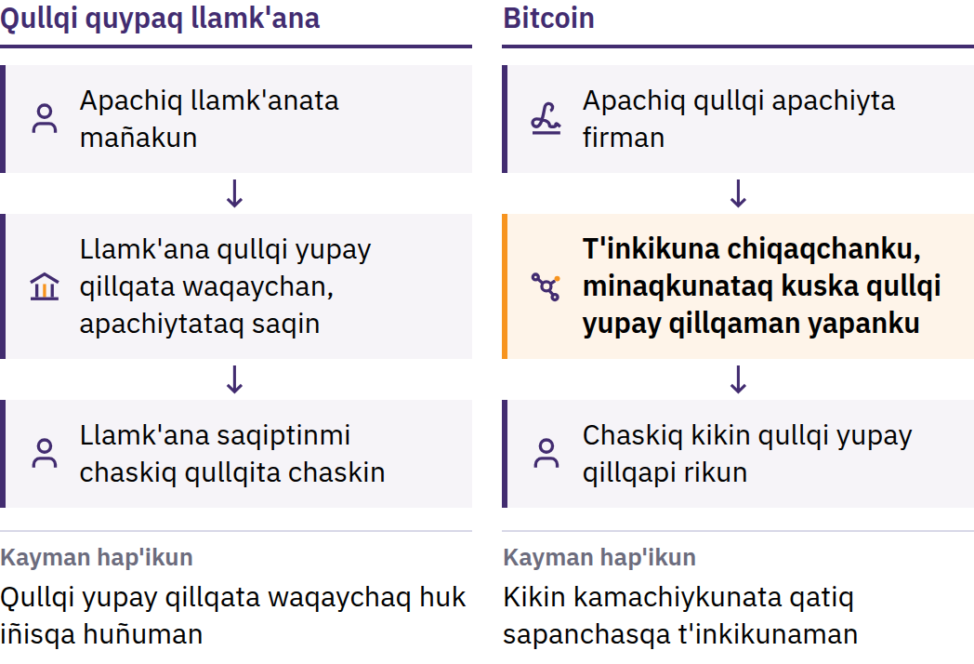
Iskay Kuti Gastaypa Sasachakuynin
2008 watap kantaray killanpi 31 punchaw: Satoshi Nakamoto riqsichin Bitcoin: Kuskapura Iliktruniku Qullqi Llika. 2009 watap qhapaq raymi killanpi: llika qallarin.
Bitcoinman yaykuy · ¿Imataq Bitcoin?
Notes:
Bitcoin manaraq kachkaptin, llikaninta qullqi apachiyqa sapa kutim huk iñaypaq huñunakuymanta hap'ipakurqan: huk qullqi waqaychana wasimanta utaq qullqi quykunata ruwaq llamk'ana wasimanta. Chay huñunakuyqa qullqi puriymanta qillqana p'anqata waqaycharqan, qullqi yupaykunata chiqaqcharqan, hinaspapas qullqi quyta qhipachiyta, hark'ayta utaq kutichiyta atirqan. Yupaychasqa willakuytaqa mana sasachakuspallam mirachiyta atikun: huk yupaychasqa qullqita iskay kuti gastay atikuptinqa, manam qullqi hina llamk'ayta atinmanchu. Kaymi iskay kuti gastaypa sasachakuynin. Satoshi Nakamoto nisqaqa chay sutita llamk'achiq huk runam utaq huk runa huñum.

Slide 24
Mana chawpichasqa · Saywachasqa haykaynin · Masimanta
masiman
Mana chawpichasqa: mana ima chawpi kamachiq wasipas yupaykunata paqarichinchu, qullqi hayk'a kasqanta tikranchu, nitaq pipas yaykunanpaq ari ninchu
Saywachasqa hayk'aynin: manan hayk'aqpas 21 hunumanta aswan bitcoin kanqachu
Masi masipura: pipaqpas, maymanpas apachiychik, mana chawpi kamachiqta mañakuspa
Mana mayqin llamk'ana tantanakuyllapas kikinniykichik kamachisqaykichik bitcoin llamk'achiyta hark'ayta atinchu. Chay qispikaypa huk uyanninqa ruwasqaykichikmanta kutichikuymi: chiqap qullqi apachiytaqa yaqa llampuni manam kutichiyta atikunchu, llikapaqpas manam yanapakuq wasi kanchu.
Bitcoinman yaykuy · ¿Imataq Bitcoin?
Notes:
Mana huk chawpiyuq kayqa manam llapanku kaqlla atiyniyuq kasqankuta ninchu. Aswanqa, mana mayqin sapallan chaypi kaqpas llapapaq yupay qillqanata nitaq qullqip kamachikuyninkunata tikrayta atisqantam nin.

Slide 25
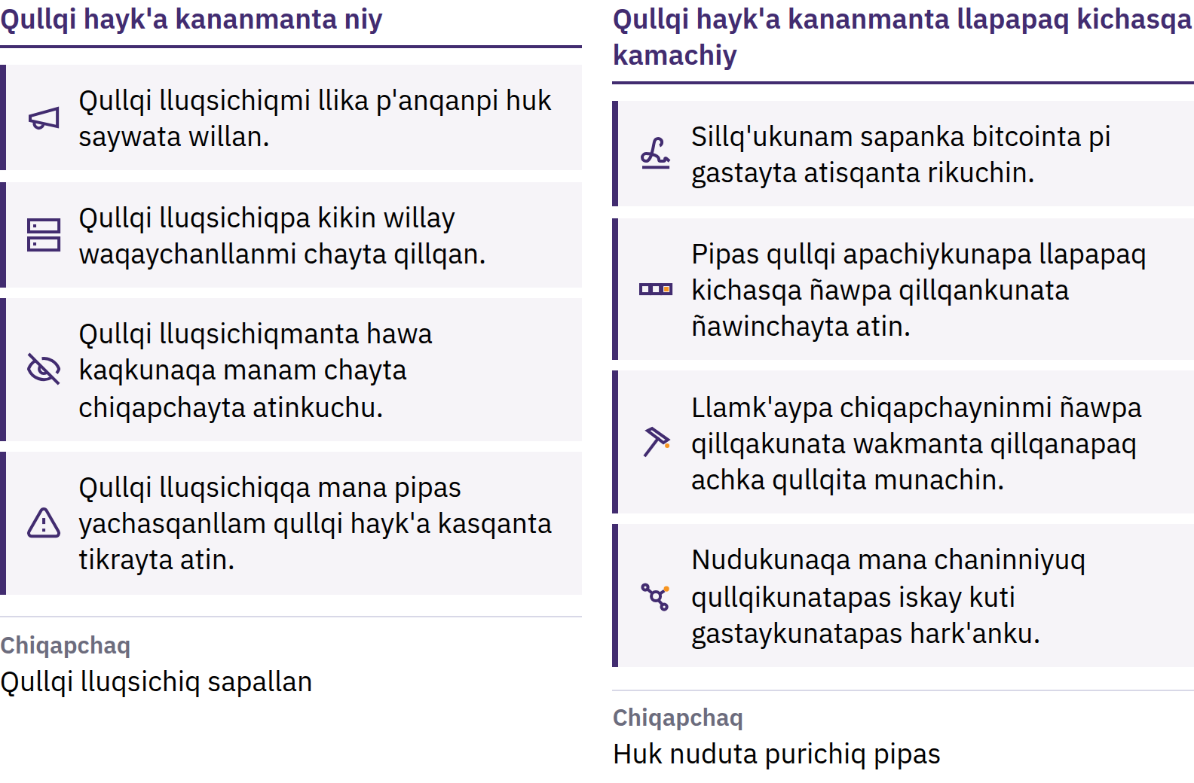
Pipas chiqaqchayta atinan saywa
Bitcoinman yaykuy · ¿Imataq Bitcoin?
Notes:
Musuq bitcoin runa llapanpa yachasqan pachakunapi lluqsimun, «nudu» nisqa sapanchasqa kumputadurakunataq chay kamachiyta p'akiq mayqin blukitapas mana chaskinkuchu. Chay saywaqa iñinapaq hinam, pipas chiqaq kasqanta qhawariyta atinrayku. Manam pachamamapa kamachiyninchu: chaypi kaq runakuna hunt'achichkallaptinkum takyan. Pisi qullqilla kananta saywachayqa manam chanin wicharinanta takyachinchu; chaninqa munakuqkuna hayka kasqanmanpas, hayka qullqi kasqanmanpas hinam.

Slide 26
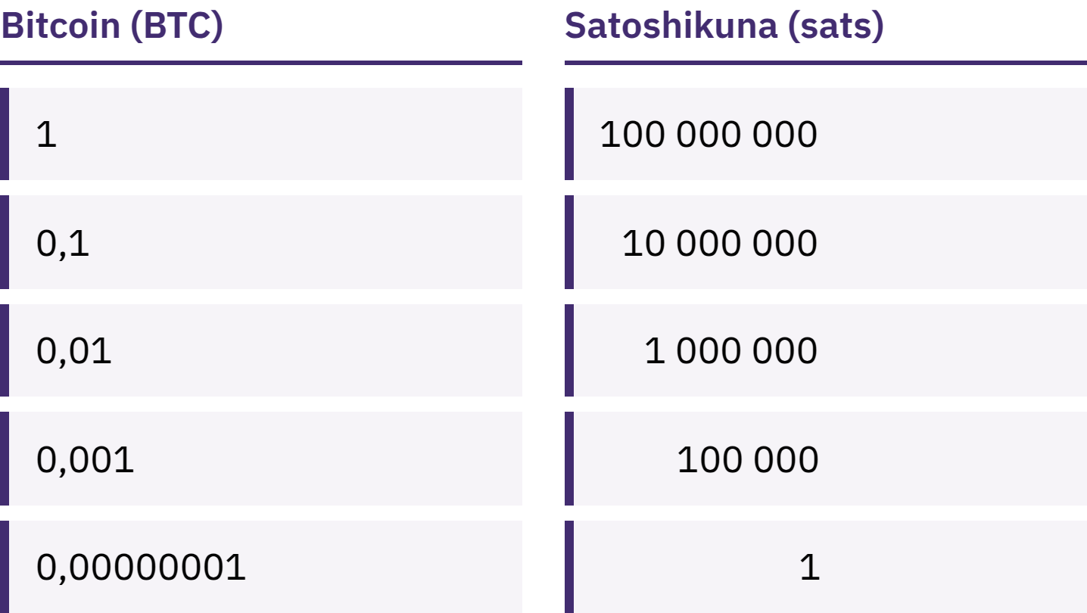
Manam Huk Hunt'a Bitcoinniyuq Kanayki Tiyanchu
Huk bitcoin nisqaqa satoshis utaq sats sutiyuq 100 000 000 aswan huch'uy tupukunaman rakikun.
Bitcoinman yaykuy · ¿Imataq Bitcoin?
Notes:
100 000 satsniyuq kaypas 0,001 bitcoinniyuq kaypas kikin qullqi yupaytataq rikuchin. Huk bitcoin ancha chaninniyuq kasqanrayku Bitcoin mana aypanapaq hina kasqanmanta pantasqa yuyayta allinchaychik.

Slide 27
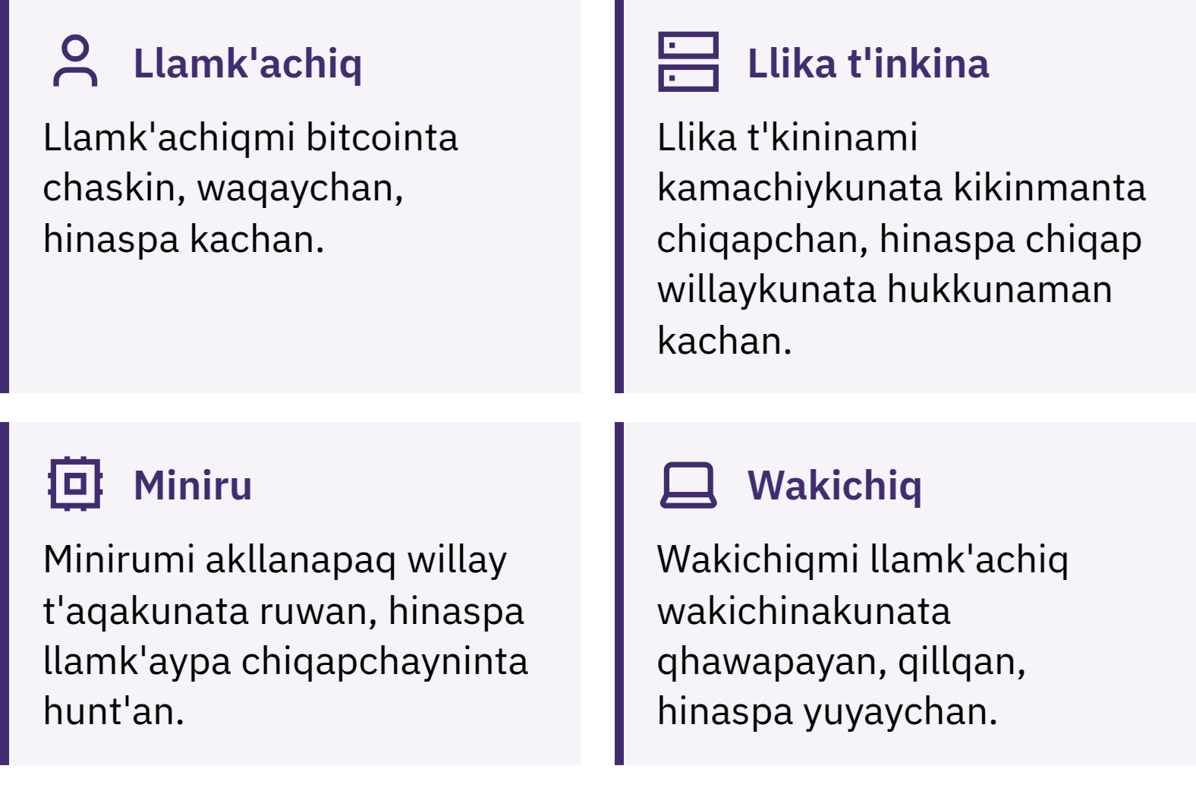
Pikunataq Bitcoin llamk'achinku?
Bitcoinman yaykuy · ¿Imataq Bitcoin?
Notes:
Llamk'achiqkunaqa bitcointa apachinku, chaskinku, waqaychankutaq; t'inkikunaqa sapa qullqi apachiytawan sapa bluqitawan kamachiykunaman hina chiqaqchanku; minaqkunañataq sapa chunka minutupi yaqa huk musuq bluquita qillqasqaman yapaypaq atipanakunku. Chay qillqasqa, bluqikunap waskhanqa, llapa runap qhawanapaqmi, musuqmanta qillqanapaqtaq ancha chaninniyuqmi. Qillqaymanta huk yuyachiy: hatun B-wan qillqasqa Bitcoin nisqaqa llikata utaq llank'ay llikata sapa kuti niyta munan; huch'uy b-wan qillqasqa bitcoin nisqaqa qullqi kikintam niyta munan.

Slide 28

Pikunataq Bitcoin llamk'achinku?
Bitcoinman yaykuy · ¿Imataq Bitcoin?
Notes:
Llamk'achiqkunaqa bitcointa apachinku, chaskinku, waqaychankutaq; t'inkikunaqa sapa qullqi apachiytawan sapa bluqitawan kamachiykunaman hina chiqaqchanku; minaqkunañataq sapa chunka minutupi yaqa huk musuq bluquita qillqasqaman yapaypaq atipanakunku. Chay qillqasqa, bluqikunap waskhanqa, llapa runap qhawanapaqmi, musuqmanta qillqanapaqtaq ancha chaninniyuqmi. Qillqaymanta huk yuyachiy: hatun B-wan qillqasqa Bitcoin nisqaqa llikata utaq llank'ay llikata sapa kuti niyta munan; huch'uy b-wan qillqasqa bitcoin nisqaqa qullqi kikintam niyta munan.

Slide 29
Bitcoinqa allin kaqninkunayuq, mana allin kaqninkunayuqmi
Chaninqa usqhayllam tikrakunman
Pantaykunaqa aswanqa wiñaypaqmi kanku
Achka kitikunapi pisi chaskisqaraqmi
Mana chikiman yaykuspa llamk'achinapaqqa wakinta yachakunan
Bitcoinqa hatun tantanakuykunapi wakin iñiyta chiqaqchaywan kikinpa ruwasqanmanta kutichinayninwan ima rantin. Chikitaqa manam chinkachinchu.
Bitcoinman yaykuy · ¿Imataq Bitcoin?

Slide 30

¿Imaynatataq Bitcointa llamk'achinki?
Mayqin qullqi waqaychanamantapas ñawpaq kaq tapuy: pitaq kichanakunata kamachin?

Slide 31
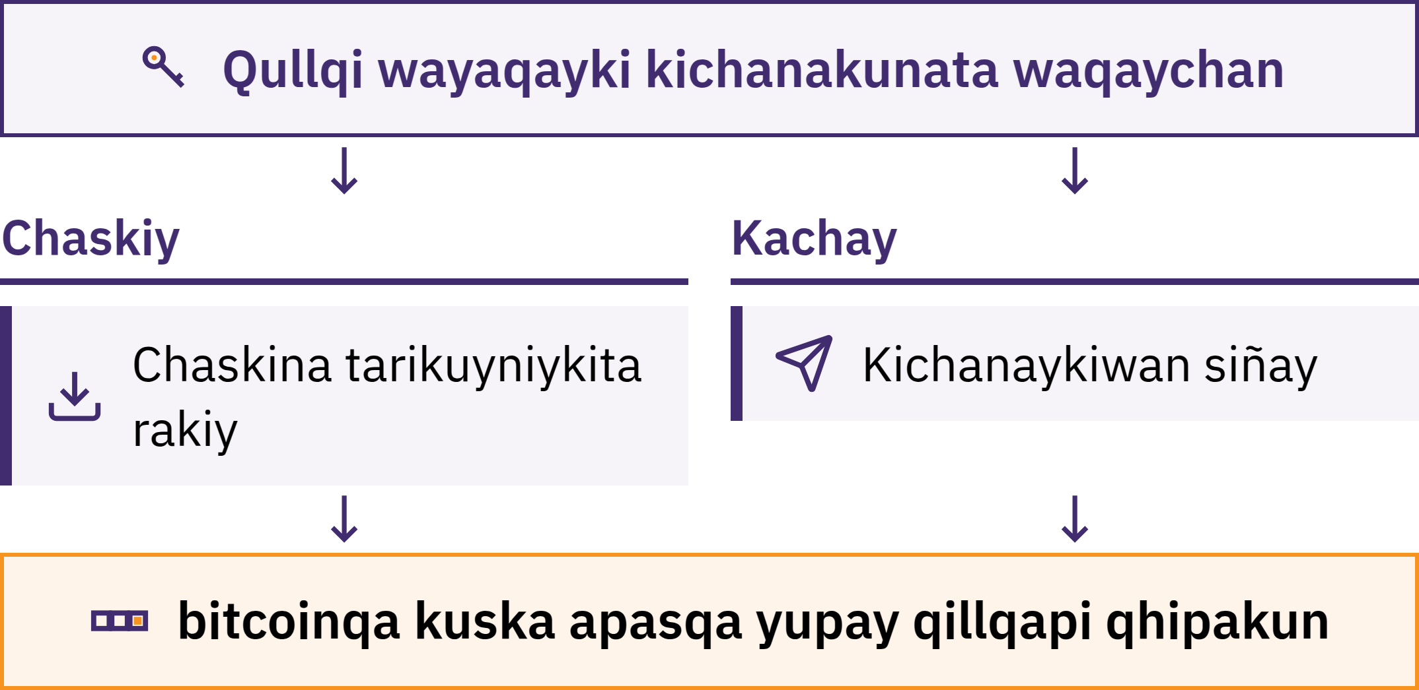
Huk wallqiqa kichanakunata kamachin
Bitcoinman yaykuy · ¿Imaynatataq Bitcointa llamk'achinki?
Notes:
Bitcoin qullqi waqaychanaqa huk llamk'anam, aswantaqa huk llamk'achina, bitcoin chaskinaykipaq, qhawanaykipaq, kachaykunaykipaq ima. Bitcoinnik iqa manam tilifununayki ukhupichu waqaychasqa kachkan: k'itikunap waskhanpin qillqasqa kachkan. Qullqi waqaychanaqa kichanakunatam kamachin, chaykunawanmi qampapuni kasqanta chiqaqchayta, huk qullqi quyta arí niyta ima atinki.

Slide 32
¿Pitaq chiqapmanta Bitcoinniykita hap'in?
Kikin waqaychay: qammi kichanakunata kamachinki
Muhu rimayniykita llamk'achinaykitawan chinkachispaqa, manam pipas bitcoin qullqiykita kutichipusunkichu
Hukpa waqaychasqan: huk llamk'ana wasim kichanakunata waqaychan, qullqi waqaychana wasiman rikch'akuq
Qullqi yupayniykiqa paypa qusqayki nisqanmi; qullqi hurquyniykita hark'ayta, yupayniykita wichq'ayta atin; mana saqisqa yaykuqkunapas payman yaykuyta atinku, utaq llamk'ayninta tukupunman
Pim waqaychanqa chayta akllayqa manam chaninniykita tupunchu. Aswan chaninniyuqqa mayqin waqaychayta llamk'achisqaykita, imapitaq hap'ipakusqaykita yachaymi.
Bitcoinman yaykuy · ¿Imaynatataq Bitcointa llamk'achinki?

Slide 33

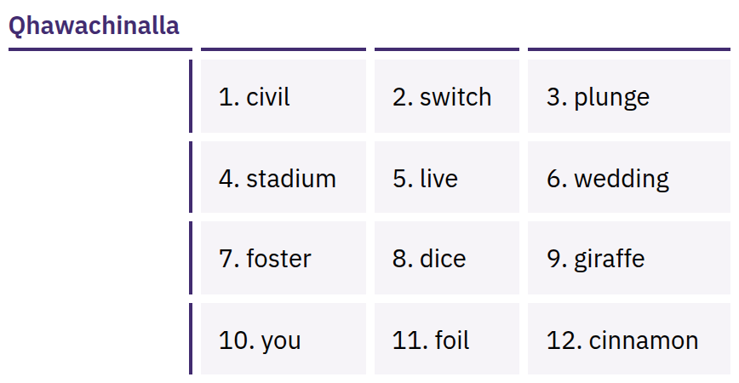
Muyu rimayniykiqa hunt'a
yaykuymi
Ñiqichasqa simikunap sinrin, aswantaqa 12 utaq 24 simiyuq, kichanaykikunata musuqmanta paqarichiyta atin. Chayta hap'iq pipas bitcoinnikita apakuyta atin.
Bitcoinman yaykuy · ¿Imaynatataq Bitcointa llamk'achinki?
Notes:
Muhu rimayqa manam kutichipuna waqaychasqallachu: llapaman yaykunapaq atiymi. Qullqi waqaychanata paqarichispa, raphipi chiqanllata qillqay; llikaman mana tinkisqata, pakasqata, mana chinkanan nitaq waqllikunan chiqaspi waqaychay. Ama hayk'aqpas siq'iychu, chaski qillqawan apachiychu, phuyupi qillqasqakunapi waqaychaychu, willakuypi apachiychu, nitaq llika p'anqapi qillqaychu. Rikuchisqa simikunaqa rikuchina hinallam kanku; ama hayk'aqpas chiqaq muhu rimayta rikuchiychu nitaq huñuychu.

Slide 34

Mana qampa kichanakunachu,
mana qampa qullqikunachu.
Bitcoinman yaykuy · ¿Imaynatataq Bitcointa llamk'achinki?

Slide 35

Ima qullqi waqaychanatapas
manaraq llamk'achkaspa
Kichanakuna: pitaq chaykunata kamachin, qamchu icha huk kumpaniyachu?
Kutichipuy: imataq kanman silularniyki chinkaptin utaq kumpaniya chinkapuqtin?
Pukyun: kikinpa riqsichisqan llikap p'anqanchu utaq aplikasiyunkuna rantina wasipi riqsichikuyninchu, manachu pipas qamman apachimusqan t'inki?
Kamachiy qillqa: llapapaq kichasqachu, hinallataq sapa kuti allichasqachu? (Chayllawanqa manam waqaychasqa kasqanta chiqaqchanchu.)
Chaninkuna: apachinapaq, chaskinapaq utaq hurqunapaq qullqi mañakunchu?
Qullqi quykuna: t'aqakunap waskhanpichu, Lightning nispapichu, icha iskayninpichu?
Bitcoinman yaykuy · ¿Imaynatataq Bitcointa llamk'achinki?
Notes:
My First Bitcoin nisqaqa manam mayqin qullqi waqaychanakunatapas akllanapaq yuyaychanchu. Llamk'anakuna, qullqi quykuna, hinaspa chaykunapyuq runakunaqa tikrakunku; huk aylluman allin kaqqa huk ayllumanqa mana allinchu kanman. Yachakuqkunataqa llaqtankupi huk iñanapaq yachachiqman pusaychik.

Slide 36
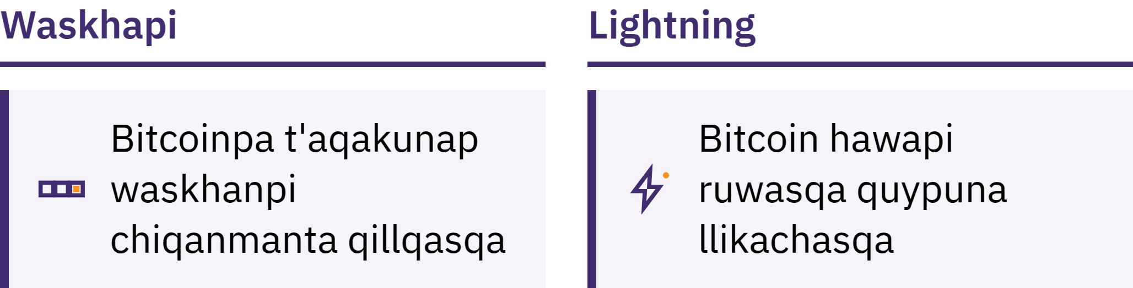
Waskhapi hinaspa Lightning
Waskhapi: t'aqakuna waskhapi chiqanmanta qillqasqa
Lightning: Bitcoin patapi ruwasqa qullqi qunakuy llika, utqaylla, pisi qullqita sapa kuti qunapaq, huk kaphita rantiy hina
Lightning qullqi wayaqapas hukpa waqaychasqan utaq kikinpa waqaychasqan kanman
Bitcoinman yaykuy · ¿Imaynatataq Bitcointa llamk'achinki?

Slide 37
Yachakuchkaspa kimsa kamachikuy
Ñawpaqta yachakuy. Ama kusikuymanta, manchakuymanta utaq ñit'isqa kasqaykimanta imatapas ruwaychu.
Pisillawan qallariy. Mana riqsisqayki llamk'anakunata pruway, mana sasachakuspa chinkachiyta atinayki qullqillawan.
Ama iñiyllachu, chiqaqchay. Runata, imayna pagakunanta, chaskina tiyayta, qullqi hayk'a kasqantawan chiqaqchay.
Chaskinapaq willakuyta rakiy, ama hayk'aqpas pakasqakunatachu
Chaskina tiyaytapas pagana mañakuytapas rakiyta atikun. Muhu rimaytapas sapalla kichanatapas manam hayk'aqpas rakinachu. Mana mayqin chiqap yachachiqpas, qullqi waqaychana llamk'ay wasipas, yanapaq llamk'aqpas chayta mañakusunkichu.
Bitcoinman yaykuy · ¿Imaynatataq Bitcointa llamk'achinki?

Slide 38

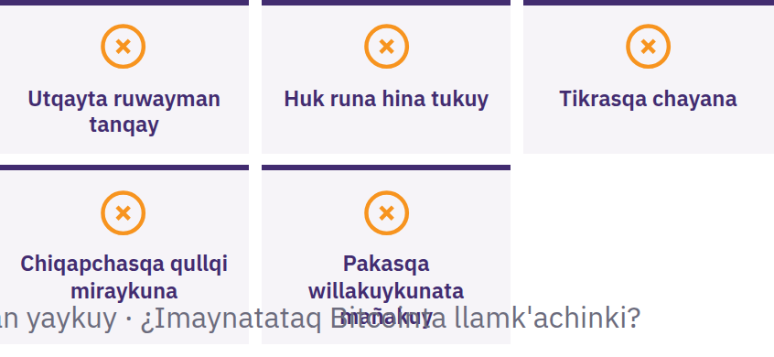
Sayay, Ama Imatapas
Rakiychu, Ama Imatapas
Apachiychu
Pipis utqaylla ruwanaykipaq ñit'isuptiki utaq pakallapi ruwanaykipaq mañakusuptiki, qullqiyki miraynin chiqapllapuni kananta nisuptiki, ñawpaqta bitcoin apachinaykita mañakusuptiki, utaq muhu rimayniykita mañakusuptiki chayqa, sayay. Samay. Ama imatapas willaychu. Ama imatapas apachiychu. Chaymantaña ñawpaqmanta riqsisqayki willay pukyuwan chiqapchay.
Bitcoinman yaykuy · ¿Imaynatataq Bitcointa llamk'achinki?

Slide 39

¿Imataq qhipaman hamun?
Kayqa qallariyllam.

Slide 40
Tawa hatun yachaykuna
Qullqiqa kamachikunapi iñinakuypiwan sayan. Fiat qullqip hayka kaynintapas kamachikunatapas pisi yupayniyuq tantanakuykunalla kamachin.
Bitcoin hukniray kamachikunata haywan. Lliwpapaq riqsisqa, saywachasqa qullqi hayka kaynin, pipaqpas kichasqa, iñinallamantaqa chiqaqchay atina.
Waqaychasqa kaymi ñawpaqtaqa. Ñawpaqta yachakuychik, pisimanta qallariychik, tukuyta chiqaqchaychik, muhu rimayniykichikta ama hayk'aqpas hukkunaman quychikchu.
Kayqa qallariyllam. Ñawpaqman huk waqaychasqa thatkillam aypan.
Yuyaymananapaq huk pacha
Qallariypi kaq pichqa tapuykunaman kutiriychik. Kunanqa imatataq kutichiwaqchik?
Bitcoinman yaykuy · ¿Imataq qhipaman hamun?

Slide 41

Bitcoin Dipluma
Qatiq thatki. Tawa yachana t'aqankuna aswan karuman pusasunkichik:
Qullqita hamut'ay
Bitcoin imayna llamk'an
Bitcointa mana sasachakuspalla llamk'achiy
Aylluykichikpi Bitcoin
Yachay munayniykichikta kawsachiychik, tapukuyta qatipaychik, aswantapas yachakuychik kaypi myfirstbitcoin.org.
Hamuq yachaq huñuyniykupi qamkunata rikuyta kusisqa suyachkayku.
Bitcoinman yaykuy · ¿Imataq qhipaman hamun?

Slide 42


